Slide 1




Bài 35:
CÁC NGÀY TRONG TUẦN

Slide 2
Tiết 2

Slide 4

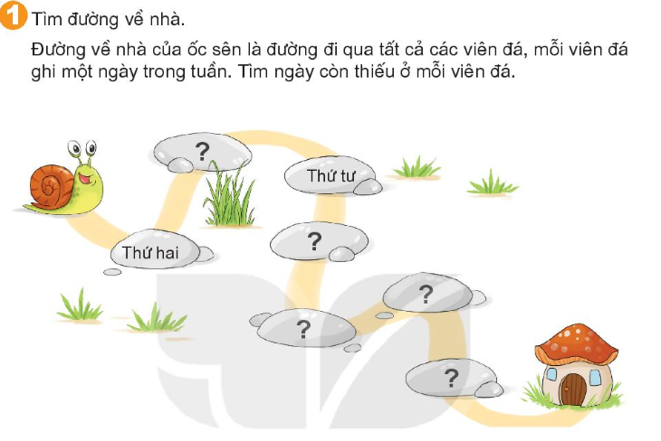
Thứ ba
Thứ năm
Thứ bảy
Thứ sáu
Chủ nhật

Slide 5
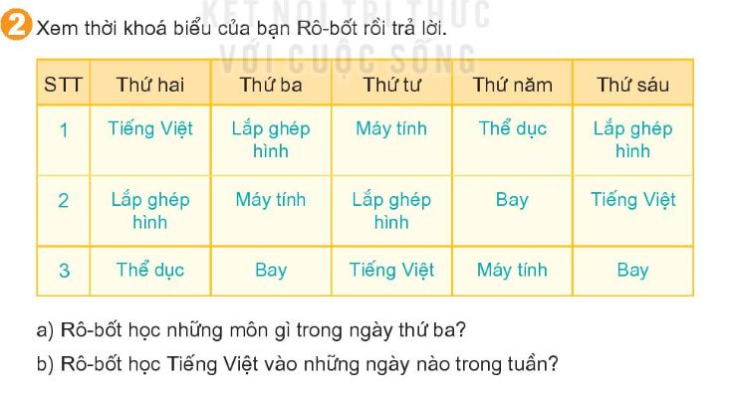
a) Rô- bốt học những môn: Lắp ghép hình và Máy tính trong ngày thứ ba.
b) Rô- bốt học Tiếng Việt vào ngày: Thứ hai, Thứ tư và thứ sáu trong tuần.

Slide 6
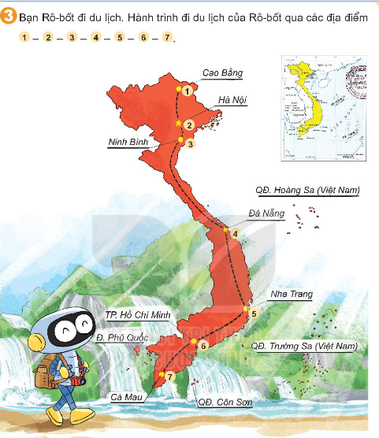
Biết rằng mỗi ngày Rô – bốt ở một nơi khác nhau và thứ hai, Rô – bốt ở Cao Bằng. Hỏi:
a ) Thứ ba, Rô – bốt ở đâu?
b) Thứ mấy Rô – bốt ở Đà Nẵng?
c) Rô – bốt kết thúc hành trình vào ngày nào trong tuần?
a) Thứ ba, Rô –bốt ở Ninh Bình.
b) Thứ tư, Rô –bốt ở Đà Nẵng.
c) Rô – bốt kết thúc hành trình vào ngày thứ bảy trong tuần

Slide 7
Củng cố - Dặn dò

